Slide 1
На передовых позициях нефтепромысловой химии
Закрытое акционерное общество
НАУЧНО-ПРОИЗВОДСТВЕННЫЙ
ЦЕНТР «ХИМТЕХНО»

Slide 2
ЗАО «НПЦ «ХИМТЕХНО» БЫЛО СОЗДАНО В 1998 году.
КОМПАНИЯ СОЗДАВАЛАСЬ С ПРИВЛЕЧЕНИЕМ СПЕЦИАЛИСТОВ ИМЕЮЩИХ БОГАТЫЙ ОПЫТ РАБОТЫ В ОТРАСЛЕВЫХ (ОАО «НИИНЕФТЕПРОМХИМ»; ОАО «ВНИИУС») И АКАДЕМИЧЕСКИХ ИНСТИТУТАХ, А ТАКЖЕ СПЕЦИАЛИСТОВ РАБОТАВШИХ НА ПРЕДПРИЯТИЯХ НЕФТЕХИМИЧЕСКОГО КОМПЛЕКСА РЕСПУБЛИКИ ТАТАРСТАН

Slide 3
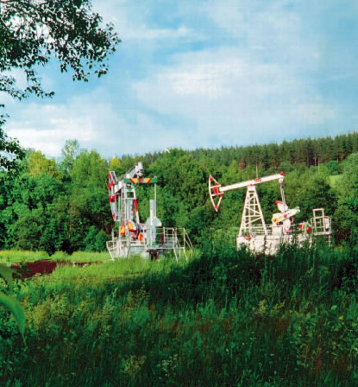
ИЗНАЧАЛЬНО ЗАДАЧЕЙ ПРЕДПРИЯТИЯ БЫЛА РАЗРАБОТКА РЕАГЕНТОВ ДЛЯ ДОБЫЧИ И ПОДГОТОВКИ ВЫСОКОВЯЗКИХ, СЕРНИСТЫХ НЕФТЕЙ ТАТАРСТАНА И УРАЛО-ПОВОЛЖСКОГО РЕГИОНА

Slide 4
СТРУКТУРА ЗАО «НПЦ «ХИМТЕХНО»

Slide 5
В НАСТОЯЩЕЕ ВРЕМЯ В ШТАТЕ ЗАО «НПЦ «ХИМТЕХНО» РАБОТАЮТ 34 СОТРУДНИКА, ИЗ НИХ 22 ЯВЛЯЮТСЯ НАУЧНО-ТЕХНИЧЕСКИМ ПЕРСОНАЛОМ.
В ШТАТЕ ПРЕДПРИЯТИЯ 2 ДОКТОРА НАУК, 5 КАНДИДАТОВ НАУК, 2 АСПИРАНТА.
СРЕДНИЙ ВОЗРАСТ ПЕРСОНАЛА 37 ЛЕТ:
ОТ 20 ДО 30 ЛЕТ-10 ЧЕЛ.
ОТ 30 ДО 40 ЛЕТ – 11 ЧЕЛ.
ОТ 40 ЛЕТ И ВЫШЕ - 13 ЧЕЛ.

Slide 6
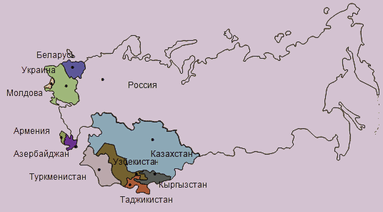
ЗАО «НПЦ «Химтехно» с 1998 года занимается разработкой и внедрением деэмульгаторов, ингибиторов коррозии, бактерицидов, удалителей АСПО, поглотителей сероводорода и кислотных композиций для обработки ПЗП марок «ХИМТЕХНО».
Продукция, разработанная нашей компанией в рамках инновационных проектов, направленных на использование конкурентных преимуществ наукоемких производств, широко применяется на объектах многих нефтедобывающих компаний РФ и Ближнего Зарубежья.

Slide 7
ОСНОВНЫЕ ПОТРЕБИТЕЛИ ПРОДУКЦИИ
ЗАО «НПЦ «ХИМТЕХНО»:
ПАО «Роснефть»
ПАО «Татнефть»
ПАО «НК Лукойл»
АО «Русснефть»
АО «НК Альянс»
ПАО «Газпром Нефть»
ПАО АНК«Башнефть»
и др.

Slide 8
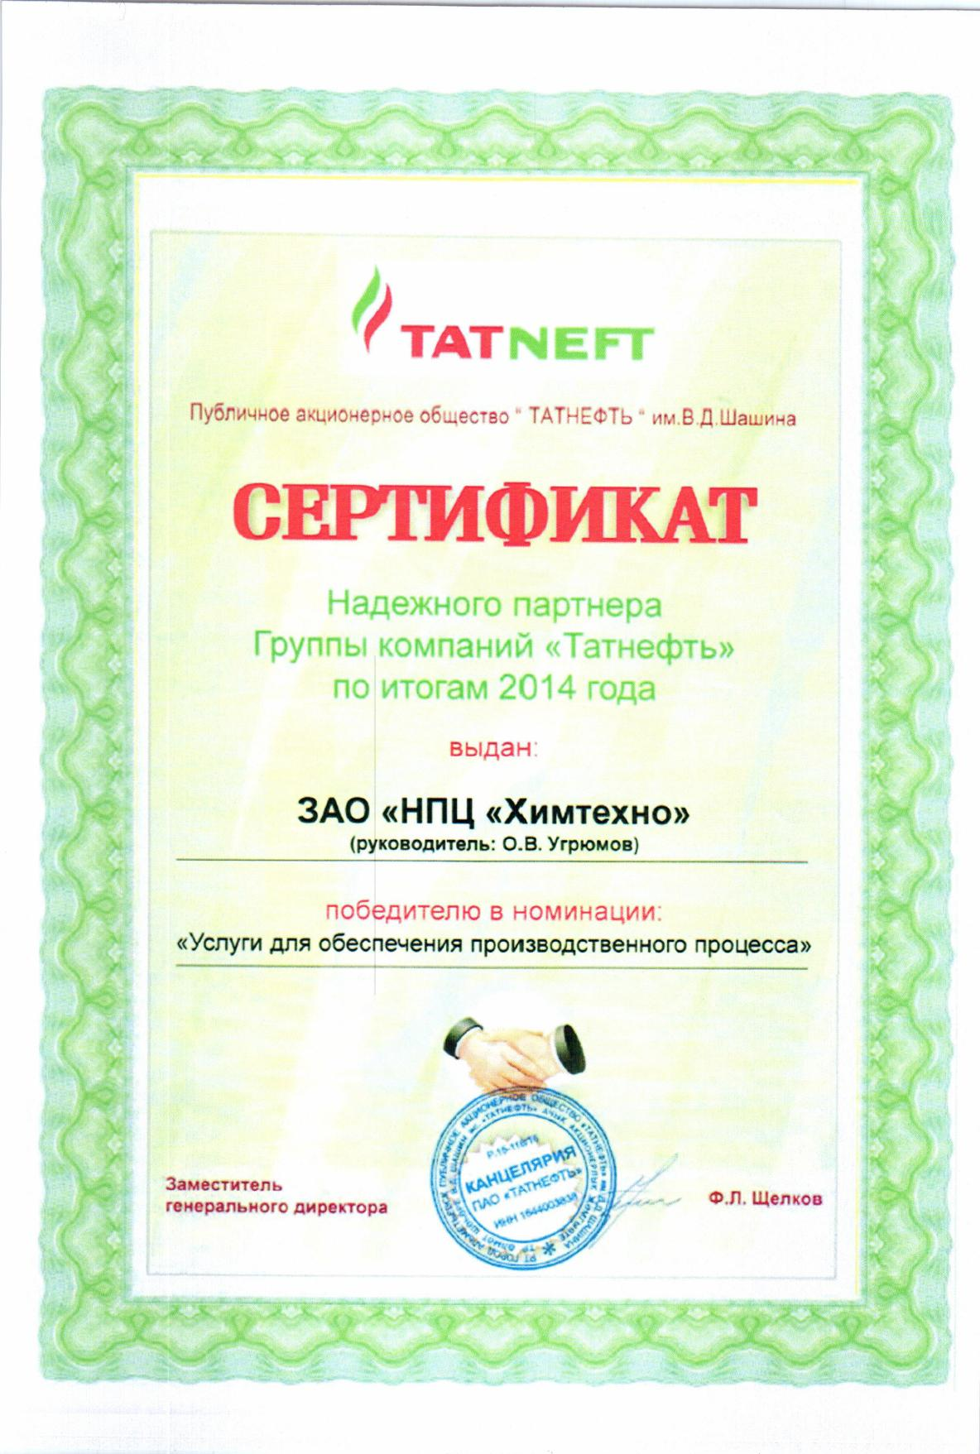
В 2014 году ЗАО «НПЦ «Химтехно» было признано надежным партнером группы компаний ОАО «Татнефть» в номинации «Услуги для обеспечения производственного процесса».

Slide 9
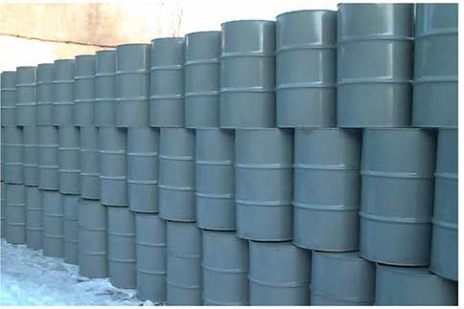
Ежегодно ЗАО «НПЦ «Химтехно» выпускает более 5 тысяч тонн различных химических реагентов. Применяя индивидуально подобранные реагенты и технологии к конкретным условиям и объектам нефтедобычи, мы достигаем оптимального комплексного решения технологических, в том числе нестандартных, задач при минимальных экономических затратах.

Slide 10
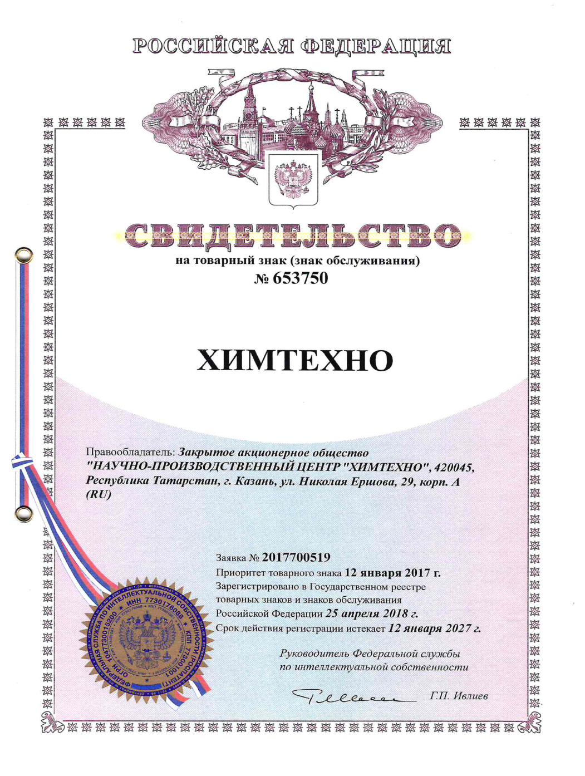
В 2017 году в ФИПС зарегистрирован товарный знак «ХИМТЕХНО»
С 2019 года вся продукция выпускается под названием «ХИМТЕХНО»

Slide 11
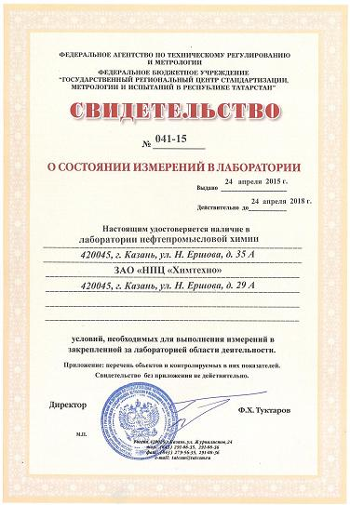
ЗАО НПЦ «Химтехно» сертифицировано в системе менеджмента качества ISO 9001-2011, располагает современной научной лабораторией для разработки химреагентов, аттестованной в ФБУ «ЦСМ Татарстан»
(свидетельство о состоянии измерений лаборатории от 24.04.2015 г.)

Slide 12
Вследствии многообразия состава добываемой нефти, нами ведется индивидуальная работа с каждым заказчиком на месторождениях по подбору продуктов, наиболее эффективных для каждого конкретного случая.
Специалисты компании выезжают с образцами для испытаний, организуют подбор на месте, участвуют в опытно-промышленных испытаниях и осуществляют дальнейшее техническое сопровождение применяемых продуктов.

Slide 13
Продукция ЗАО «НПЦ «Химтехно»
Деэмульгатор Химтехно (марки А,М) - предназначен для разрушения эмульсий высокосернистых нефтей с большим содержанием смол и парафинов с одновременной защитой нефтепромыслового оборудования от коррозии. Способствует быстрому выделению воды из эмульсий при температурах 5-10°С и высокой степени обезвоживания нефти при температурах 30-60°С.
Применяется на объектах ОАО АНК «Башнефть», ОАО «Русснефть», малые нефтяные компании

Slide 14
Продукция ЗАО «НПЦ «Химтехно»
Деэмульгатор премиум класса Химтехно-118 (марки А,М,Н), – предназначен для разрушения высоковязких водонефтяных эмульсий с большим содержанием смол и парафинов. Обеспечивает высокую скорость отделения воды при температурах 18-20°С и значительную глубину обезвоживания нефти при температурах 35-40°С. Обладает свойствами ингибитора парафиноотложений, может применяться для переработки нефтешламов при добавлении их в процесс подготовки нефти.
Применяется в АНК «Башнефть», НК «Роснефть», ПАО «Татнефть», НК «Русснефть», ЗАО «Санеко», ПАО «Газпром нефть», НК «ЛУКОЙЛ», АО «РИТЭК», ТОО «Ен Джин продакшн» (Казахстан), ОАО «Сургутнефтегаз», в малых нефтяных компаниях и др.

Slide 15
Продукция ЗАО «НПЦ «Химтехно»
Деэмульгатор Химтехно-402 (марки А,М) –водорастворимый деэмульгатор, предназначен для обезвоживания, обессоливания нефти. Может применяться как на УПН, так и для путевой деэмульсации.
Применяется на объектах АНК «Башнефть», НК «Русснефть», НК ЛУКОЙЛ».

Slide 16
Продукция ЗАО «НПЦ «Химтехно»
Деэмульгатор Химтехно-505 (марки А,В,С,Д,Е) - предназначен для разрушения высокостойких водонефтяных эмульсий. Обеспечивает высокую скорость отделения при температурах 18-20^{о}С и значительную глубину обезвоживания нефти при температурах 35-40^{о}С. Может применяться в условиях низких температур (5-10°С), обеспечивая быструю скорость отделения воды.
Применяется на объектах НК «Русснефть», НК «Роснефть», НК «ЛУКОЙЛ», «РИТЭК», АО «Славнефть-Мегионнефтегаз», ПАО «Газпром нефть», малые нефтяные компании и др.

Slide 17
Продукция ЗАО «НПЦ «Химтехно
Деэмульгатор Химптехно-527 (марки А,В,С,Д,Е) - новая разработка ЗАО НПЦ «Химтехно». Предназначен для глубокого обезвоживания нефти, улучшает качество подтоварной воды, не обладает эффектом передозировки.
В настоящее проходит лабораторное тестирование на объектах «ННК-Печораннефть», ПАО «Татнефть», малых нефтяных компаниях.

Slide 18
Продукция ЗАО «НПЦ «Химтехно»
Ингибитор коррозии-бактерицид Химтехно-6012 – предназначен для защиты от коррозии нефтепромыслового оборудования, эффективен в агрессивных нефтепромысловых средах, содержащих сероводород, углекислый газ, а также СВБ. Реком-6012 является бактерицидом и защищает нефтепромысловое оборудование от биокоррозии. При использовании в малых дозировках обладает бактериостатическим эффектом.
Прошли лабораторные испытания в ЗАО «САНЕКО», ЗАО «ИмпульсНефтесервис», рекомендован к ОПИ. Применяется в ЗАО «Кара Алтын», ПАО «РИТЭК-Уралойл», НК «ЛУКОЙЛ».

Slide 19
Продукция ЗАО «НПЦ «Химтехно»
Ингибитор коррозии Химтехно-6017А серии 1-6 – предназначен для защиты от коррозии нефтепромыслового оборудования систем сбора и транспорта водонефтяной эмульсии, а также систем ППД. Реком-6017 эффективен в агрессивных нефтепромысловых средах, содержащих сероводород, углекислый газ, а также сульфатвосстанавливающие бактерии. Присутствие кислорода не снижает его эффективность.
Реком-6017А применяется на промыслах Республики Казахстана, в ООО «ЛУКОЙЛ-Пермь», ТПП «РИТЭК-Уралойл»; ПАО «Татнефть», АО «Татойлгаз».

Slide 20
Продукция ЗАО «НПЦ «Химтехно»
Реагент комплексного действия-удалитель АСПО Химтехно-7125 серии 1-6 – применяется в качестве ингибитора и удалителя АСПО. Предназначен для очистки от АСПО нефтепромыслового оборудования и трубопроводов. Входящие в состав реагента алифатические и ароматические растворители позволяют эффективно удалять АСПО, увеличивая тем самым МРП и производительность скважин.
Применяется в ОАО «Дружбанефть», ООО «Дальпромсинтез», ЗАО «Кара Алтын», АО «ХИТ-Р», прошел ОПИ и рекомендован к применению в ПАО «Татнефть».

Slide 21
Продукция ЗАО «НПЦ «Химтехно»
Реагент для улучшения реологических свойств нефти Химтехно-205 – предназначен для снижения вязкости и температуры застывания парафинистых нефтей, улучшает их текучесть при низких температурах и предотвращает отложения АСПО.
Прошел лабораторные испытания и рекомендован к ОПИ в ЗАО «САНЕКО», ООО «НГК «Горный»

Slide 22
Продукция ЗАО «НПЦ «Химтехно»
Нейтрализатор сероводорода и меркаптанов – бактерицид Химтехно-102 (марки А,В,С,Д,Е) – эффективно снижает содержание сероводорода, метил-, этилмеркаптанов при различных температурах обработки нефти. Реком-102 не оказывает влияние на обводнённость нефти, содержание хлористых солей и механических примесей.
Применяется на объектах ПАО АНК «Башнефть», АО «Татнефтепром-Зюзеевнефть», АО «СМП-Нефтегаз», ОАО «ХИТ-Р», ЗАО «Импульснефтесервис», АО НК «Русснефть»

Slide 23
Продукция ЗАО «НПЦ «Химтехно»
Ингибитор солеотложений Химтехно-5102 - предназначен для предотвращения образования отложений карбоната кальция, сульфата бария, соединений железа в скважинном и наземном оборудовании при добыче и подготовке нефти.
Реагент характеризуется высокой эффективностью по предотвращению солеобразования при дозировках 10-50 г/м³ попутно-добываемой воды и при этом обладает низкой коррозионной активностью, что предотвращает коррозионный износ дозирующего, скважинного и теплообменного оборудования. Реагент не оказывает отрицательного влияния на процесс подготовки нефти и нефтепродуктов, обладает низкими вязкостными характеристиками при минусовых температурах.
Применяется в ТПП «РИТЭК-Уралойл», успешно прошел опытно-промышленные испытания в АО «Ванкорнефть» и рекомендован к промышленному применению.

Slide 24
Продукция ЗАО «НПЦ «Химтехно»
Композиция Химтехно-9100
Композиция в различных модификациях предназначена для повышения производительности низкопродуктивных добывающих и нагнетательных скважин, эксплуатирующих карбонатные коллектора.
В зависимости от состава продукции скважин возможно применение только кислотной композиции или в сочетании с эмульсиями обратного типа.
Эффект от применения достигается:
увеличением радиуса активного дренирования пласта в результате частичного растворения скелета породы
очисткой поровых каналов от отложений АСПО, механических загрязнений и глинистых частиц.

Slide 25
ЗАО «НПЦ «Химтехно»
Исходя из поставленной задачи, ЗАО НПЦ "Химтехно" предлагает решения, основанные на оптимально подобранных химических продуктах обеспечивающих максимальный эффект от их применения

Slide 26
ЗАО «НПЦ «Химтехно»
Реагенты | Повышение эффективности процессов нефтедобычи |  |  | Повышение срока службы технологического оборудования |  | Повышение нефтеотдачи пластов
 | Добыча нефти | Сбор и подготовка нефти | Энергосбереже ние | Защита от коррозии | Защита от неорганических отложений и микробиологичес кого воздействия | Воздействие на ПЗП
Деэмульгаторы |  | Химтехно-758 Химтехно-118 Химтехно-402 Химтехно-505 Химтехно-527 | Химтехно-402
Поглотители сероводорода и меркаптанов | Химтехно-101 | Химтехно-101
Ингибиторы и удалители солеотложений |  | Химтехно-5102 | Химтехно-5102 |  | Химтехно-5102
Ингибиторы коррозии |  |  |  | Химтехно-6012 Химтехно-6017 | Химтехно-6012 Химтехно-6017
Бактерициды |  |  |  | Химтехно-6012 Химтехно-6017 | Химтехно-6012 Химтехно-6017
Ингибиторы и удалители АСПО и гидратоотложений, противотурбулентные присадки | Химтехно-7125 | Химтехно-7125 Химтехно-205 | Химтехно-205
Композиции ПНП |  |  |  |  |  | Химтехно-9100

Slide 27
ЗАО «НПЦ «Химтехно»
Складывающиеся в последние годы тенденции рынка нефтепромысловой химии к комплексному сервисному подходу химизации процессов нефтедобычи позволяют решить нефтедобывающему предприятию целый ряд задач:
- применение реагентов комплексного действия;
- усиление ответственности (в том числе и финансовой) Подрядчика за выполняемые работы;
- гарантированная совместимость реагентов, используемых для различных направлений (деэмульгаторы, ингибиторы коррозии, удалители АСПО и т.д.);
- оптимизация объёмов использования реагентов (подрядчик заинтересован минимизировать объёмы используемых реагентов) и затрат Общества при использовании химических реагентов;
- поиск более эффективных реагентов и технологий для борьбы со скважинными осложнениями;
-более качественный мониторинг, включающий оценку всех показателей работы, на которые влияют химические реагенты.

Slide 28
ЗАО «НПЦ «Химтехно»
Составляющие пилотного проекта по комплексной химизации добывающих месторождений.
q Постоянное присутствие представителя ЗАО НПЦ «Химтехно» на объектах заказчика
q Мониторинг систем добычи, сбора, подготовки и транспорта продукции скважин и анализ для его оптимизации. Выдача рекомендаций Заказчику.
q Разработка химических решений для процессов добычи, сбора, подготовки и транспорта нефти.
q Сервисное сопровождение химических решений и технологий
q Отчет перед заказчиком по выполнению графика химизации процессов добычи, подготовки и транспортировки нефти
q Полная ответственность за конечный результат при сервисном сопровождении химических решений и технологий

Slide 29
Закрытое акционерное общество
НАУЧНО-ПРОИЗВОДСТВЕННЫЙ ЦЕНТР «ХИМТЕХНО»
ИНН/КПП 1660033533/166001001
Юридический адрес: 420045, г. Казань, Н. Ершова, 29А
Почтовый адрес: 420045, г. Казань, ул. Н. Ершова, д. 35 А
Для корреспонденции: 420029, г. Казань, а/я 35
Тел/факс: (843) 299-70-27, тел: (843) 299-72-71, 299-72-81,299-70-28, 273-36-01, 273-61-32
Е-mail: info@himtehno.ru

